Slide 1
О создании федеральной сети Центров образования цифрового и гуманитарного профилей «Точка роста» в 2020 – 2022 годах в Ярославской области

Slide 2
Национальный проект «Образование» Федеральный проект «Современная школа»
мероприятие:
«Создание Центров цифрового и гуманитарного профилей «Точка роста» для формирования у обучающихся современных технологических и гуманитарных навыков»

Slide 3
Нормативные документы:
Распоряжение Министерства просвещения РФ №P-23 от 1 марта 2019 года
«Об утверждении методических рекомендаций по созданию мест для реализации основных и дополнительных общеобразовательных программ цифрового, естественнонаучного, технического и гуманитарного профилей в образовательных организациях, расположенных в сельской местности и малых городах, и дистанционных программ обучения определенных категорий обучающихся, в том числе на базе сетевого взаимодействия»
Распоряжение Министерства просвещения РФ №P-46 от 15 апреля 2019 года
«О внесении изменений в распоряжение Министерства просвещения РФ №Р-23 от 1 марта 2019 года ( уточнены примерные технические характеристики примерного перечня оборудования и средств обучения для оснащения Центров «Точка роста»

Slide 4
Определение
Центры «Точка роста» создаются как структурные подразделения общеобразовательных организаций, расположенных в сельской местности и в малых городах (локальный акт общеобразовательной организации, типовое положение)
Совокупность образовательных организаций, на базе которых будут созданы Центры, составит федеральную сеть Центров образования цифрового и гуманитарного профилей «Точка роста»

Slide 5
Цели и задачи Центров «Точка роста»
Создание условий для внедрения новых методов обучения и воспитания образовательных технологий
Обновление содержания и методик преподавания
Охват не менее 100% обучающихся, осваивающих ООП по предметам «Технология», «Информатика», «ОБЖ» на обновленном учебном оборудовании с применением новых методик обучения и воспитания
Охват не менее 70% обучающихся дополнительными общеобразовательными программами цифрового, естественно-научного, технического и гуманитарного профилей, в том числе с использованием дистанционных форм обучения и сетевого партнерства
Использование инфраструктуры Центра во внеурочное время как общественного пространства для развития общекультурных компетенций и цифровой грамотности населения, шахматного образования, проектной деятельности, творческой, социальной самореализации детей, педагогов и родительской общественности

Slide 6
Образовательные направления
Основные общеобразовательные программы:
«Технология»
«Информатика»
«Основы безопасности жизнедеятельности»
Разноуровневые дополнительные общеобразовательные программы цифрового, естественнонаучного, технического и гуманитарного профилей:
проектная деятельность
научно-техническое творчество
шахматное образование
IT-технологии
медиатворчество
Социокультурные мероприятия
Содействие созданию и развитию общественного движения школьников (информационная, экологическая, социальная, дорожно-транспортная безопасность и др.)

Slide 7
Показатели количества Центров и охвата обучающихся на 2020―2022 годы
год | Количество школ | Охват учащихся, тыс
2020 | 42 | 14
2021 | 115 | 25
2022 | 131 | 36

Slide 8
Предполагаемая сеть Центров «Точка роста»
Наименование МР | Количество центров «Точка роста » в 2020 году | Количество центров «Точка роста » в 2021 году | Количество центров «Точка роста » в 2022 году | Итого
Большесельский | 2 | 2 | 0 | 4 (50%)
Борисоглебский | 2 | 2 | 0 | 4 (40%)
Брейтовский | 1 | 2 | 0 | 3 (75%)
Гаврилов-Ямский | 3 | 4 | 0 | 7 (53,8%)
Даниловский | 2 | 4 | 2 | 8 (57,1%)
Любимский | 1 | 3 | 0 | 4 (50%)
Мышкинский | 1 | 2 | 0 | 3 (60%)
Некоузский | 2 | 5 | 0 | 7 (53,8%)
Некрасовский | 1 | 3 | 1 | 5(55,5%)
Первомайский | 2 | 2 | 0 | 4 (50%)
Городской округ г.Переславль - Залесский | 4 | 6 | 2 | 12 (52,2%)
Пошехонский | 2 | 3 | 1 | 6 (54,5%)
Ростовский | 4 | 6 | 3 | 13 (54,2%)
Тутаевский | 5 | 7 | 1 | 13 (61,9%)
Угличский | 6 | 7 | 1 | 14 (51,9%)
Ярославский | 3 | 8 | 3 | 14 (53,8%)
Рыбинский | 1 | 7 | 2 | 10 (55,5%)
Итого | 42 | 73 | 16 | 131 (54,1%)

Slide 9
Типовая дорожная карта (комплекс мер по созданию и открытию Центров «Точка роста»)
Согласование типового дизайн-проекта Центра
Согласование типового проекта зонирования Центра
------------
Ярославская область, Фед. оператор
Согласование перечня образовательных организаций, в которых будет обновлена материально-техническая база
------------
Ярославская область, Фед. оператор
Лицензирование образовательной деятельности Центров
Открытие Центров в единый день 01.09
Ярославская область
Согласование объема финансового обеспечения на функционирование Центров
----------
Ярославская область, Фед. оператор
Закупка, доставка и наладка оборудования
----------
Ярославская область
март
апр
май
июнь
июль
авг
сент
Согласование типового перечня оборудования Центра
------------
Ярославская область, Фед. оператор
Повышение квалификации сотрудников Центров и педагогов, в т. ч. по новым технологиям преподавания предметной области «Технология»
------------
Ярославская область
Организация набора детей, обучающихся по программам Центров
------------
Ярославская область
Утверждение типового медиаплана Центра
------------
Ярославская область

Slide 10
Требования к кадровому составу Центра «Точка роста»
Руководитель
Педагог по предмету «Технология»
Педагог по предмету «Физкультура и ОБЖ»
Педагог по предмету «Информатика»
Педагог дополнительного образования
Педагог по шахматам
Педагог-организатор
Не менее 4-х единиц, допускается совмещение не более двух должностей

Slide 11
Образовательные сессии для педагогов Центров
Soft Skills
Hard Skills
Содержание:
ТРИЗ
Навыки презентации проекта
Обучение гибким компетенциям:
Командная работа
Креативное и критическое мышление
Типовые планы и техники проведения занятий
Обучение предметным навыкам:
Программирование
3D-моделирование и 3D-печать
Разработка виртуальной реальности
Управления коптером
Формат:
Онлайн-видеокурсы
Домашнее задание
Онлайн-видеокурсы
Обучение на оборудовании

Slide 12
Онлайн обучение (Soft skills)
Шаг 1
Шаг 2
Шаг 3
регистрация* на портале https://np-education.ru/
входное тестирование
пройти 6 образовательных модулей в формате видеолекций
Шаг 6
Шаг 5
Шаг 4
получить удостоверение о повышении квалификации
пройти итоговое тестирование
выполнить домашнее задание
* Обязательно наличие Подтвержденной учетной записи на портале Госулуг

Slide 13
Примерный перечень оборудования для оснащения Центра «Точка роста»
3D-принтер
Интерактивный комплекс
Многофункциональный инструмент(мультитул)
Клеевой пистолет
Квадрокоптер
Фотоаппарат
Видеокамера
Микрофон
Тренажер-манекен для отработки сердечно- легочной реанимации
Тренажер-манекен для отработки удаления инородных тел из верхних дыхательных путей
Набор имитаторов травм и поражений
Средства оказания первой медицинской помощи

Slide 14
Требование к инфраструктуре Центра «Точка роста»
Центр должен быть размещен не менее чем в двух смежных помещениях площадью ≥ 40 м² каждое. Центр включает следующие функциональные зоны:
Кабинеты формирования цифровых и гуманитарных компетенций (классы «Информатики», «Технологии» и «Основ безопасности жизнедеятельности»)
Помещение для проектной деятельности – открытое пространство, выполняющее роль центра общественной жизни школы, включающее шахматную гостиную, мадиазону/медиатеку

Slide 15
Фирменный стиль Центра «Точка роста»
Символика проекта и правила ее использования в различных задачах по оформлению печатной, цифровой, сувенирной и прочей продукции описаны в кратком руководстве по фирменному стилю.
Основной логотип и вспомогательные версии
Декоративные элементы
Варианты вывесок

Slide 16
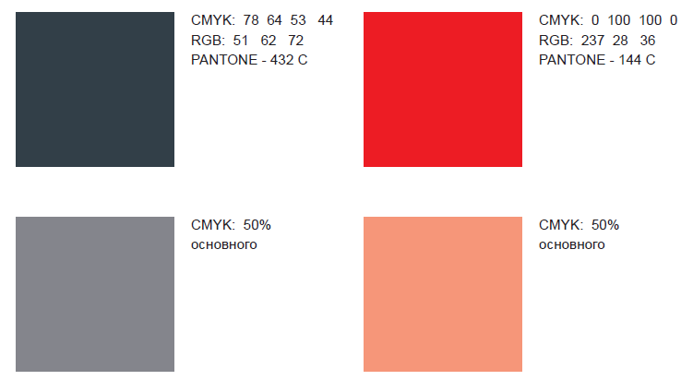
Фирменный стиль Центра «Точка роста»
Цветовая схема
RGB- и CMYK- раскладки основного и вспомога-тельных цветов и их пантонные эквиваленты.

Slide 17
Использование основного логотипа на фасаде здания и при входе в помещения Центра
Наружная вывеска на фасаде здания при входе в общеобразовательную организацию, в которой создается Центр образования цифрового и гуманитарного профилей «Точка роста»
(размер: 50 × 30 см):
Наружная вывеска при входе у двери в кабинет формирования цифровых и гуманитарных компетенций
(размер: формат А4)
Наружная вывеска при входе у двери в помещение для проектной деятельности
(размер: формат А4)

Slide 18
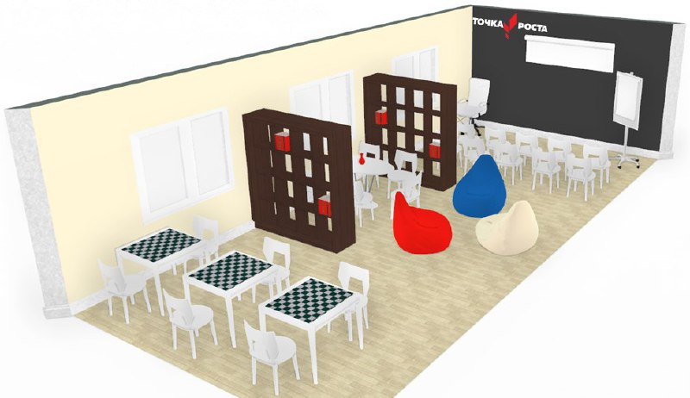
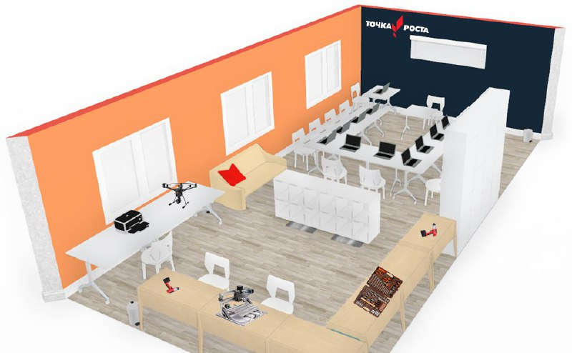
Пример дизайн-макета Ивановская область

Slide 19
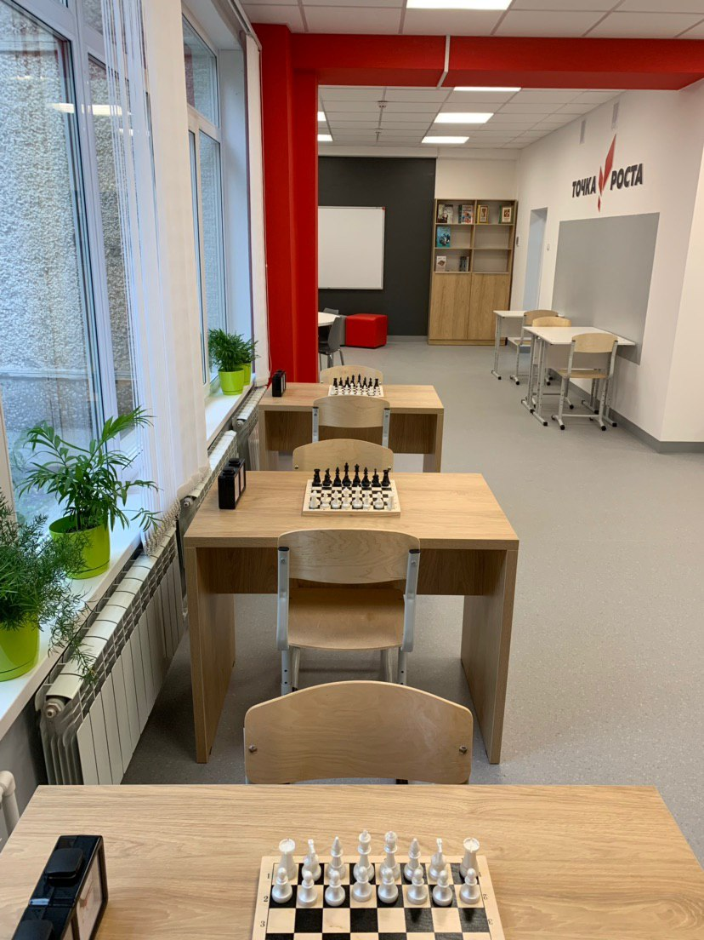
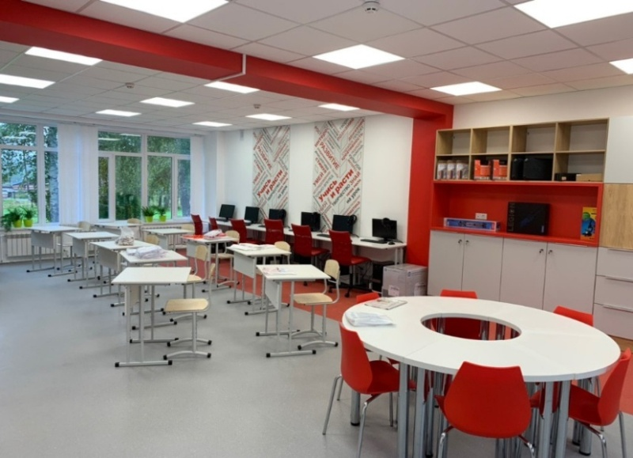
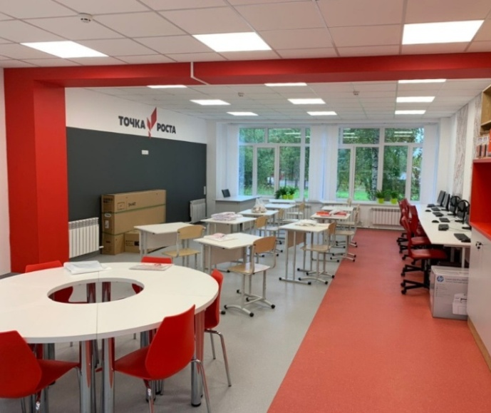
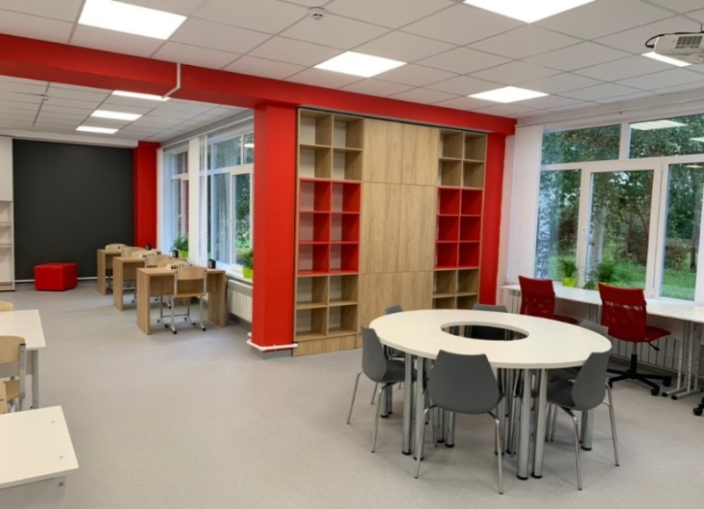
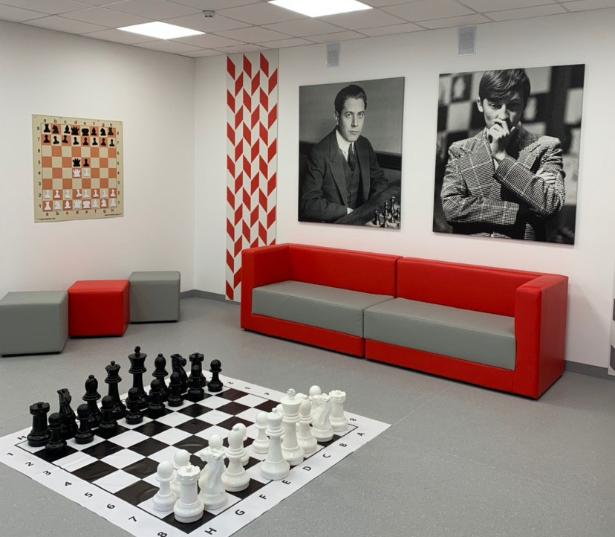
Пример дизайн-макета Свердловская область

Slide 20
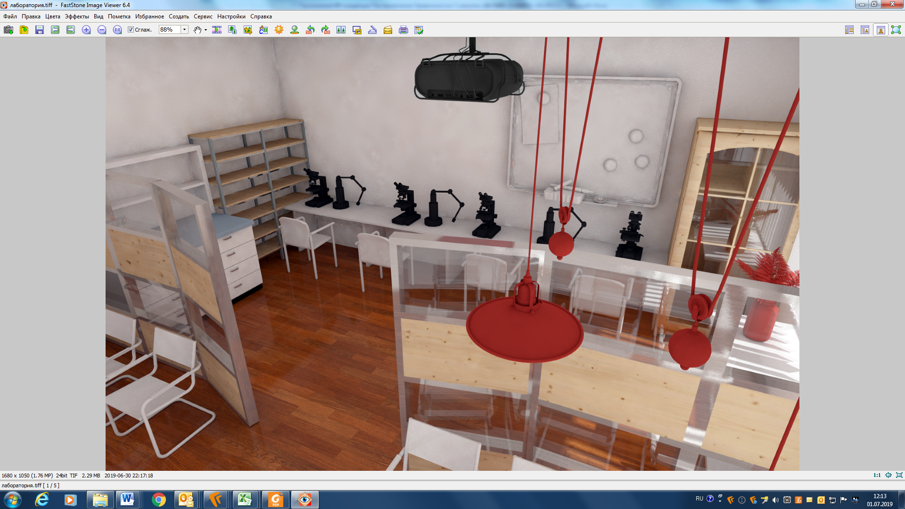
Типовой дизайн-макет Ярославская область

Slide 21
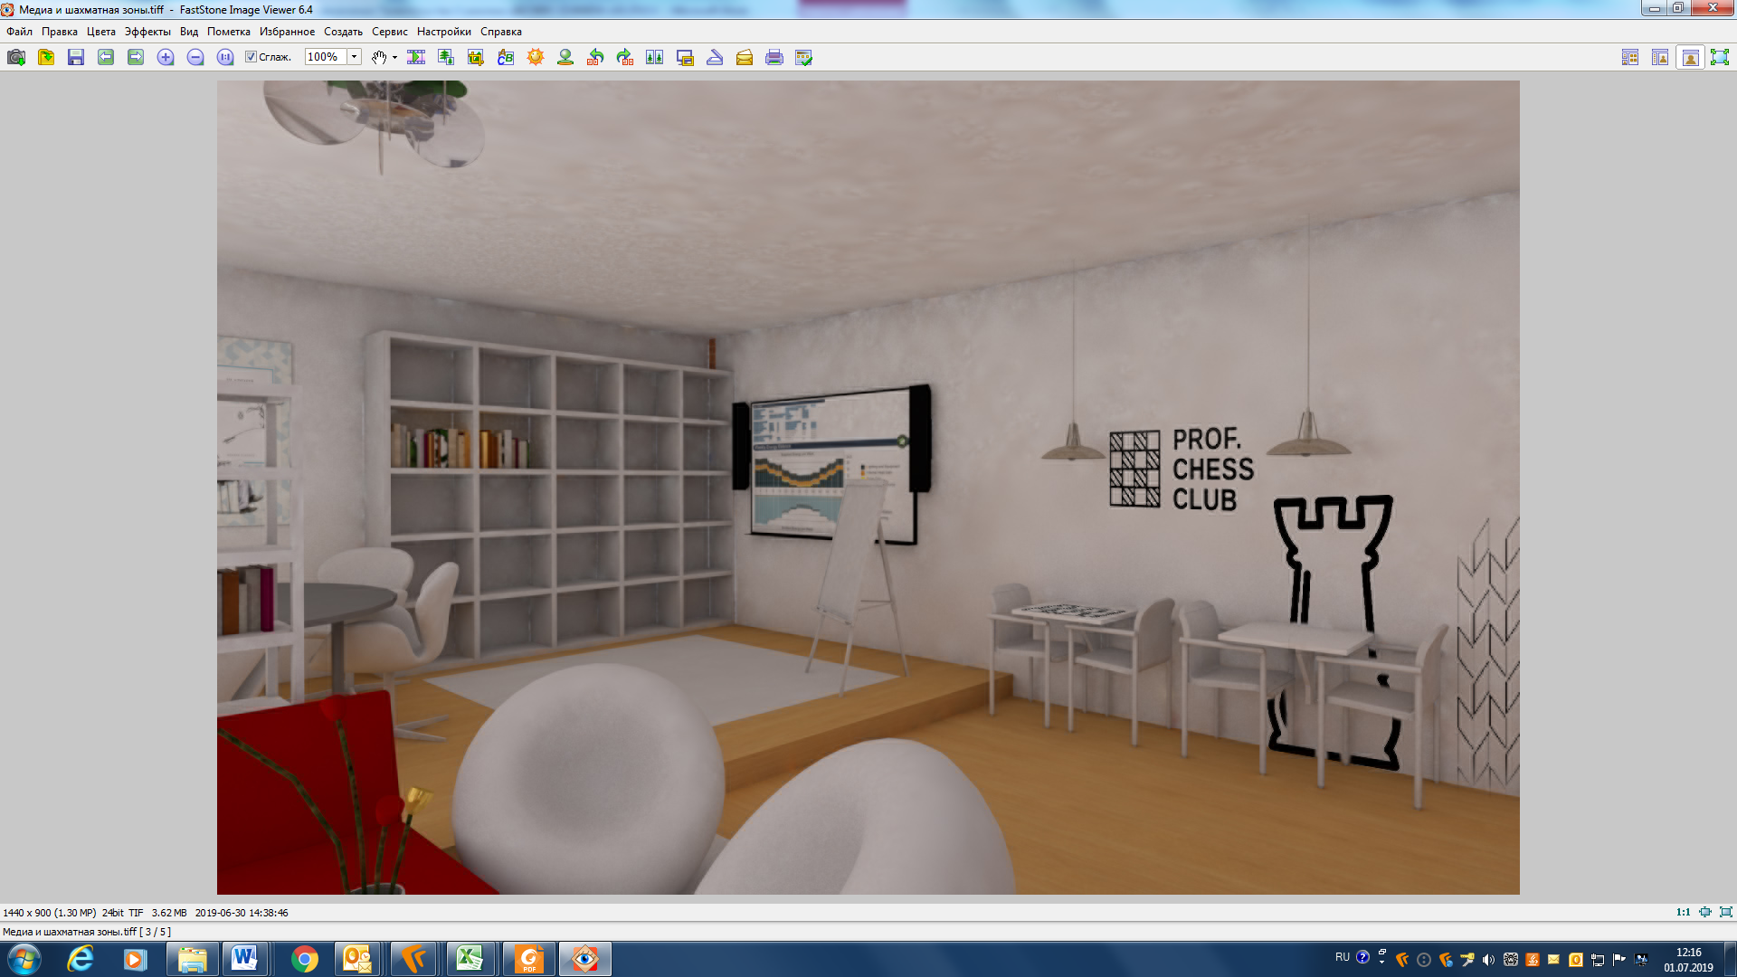
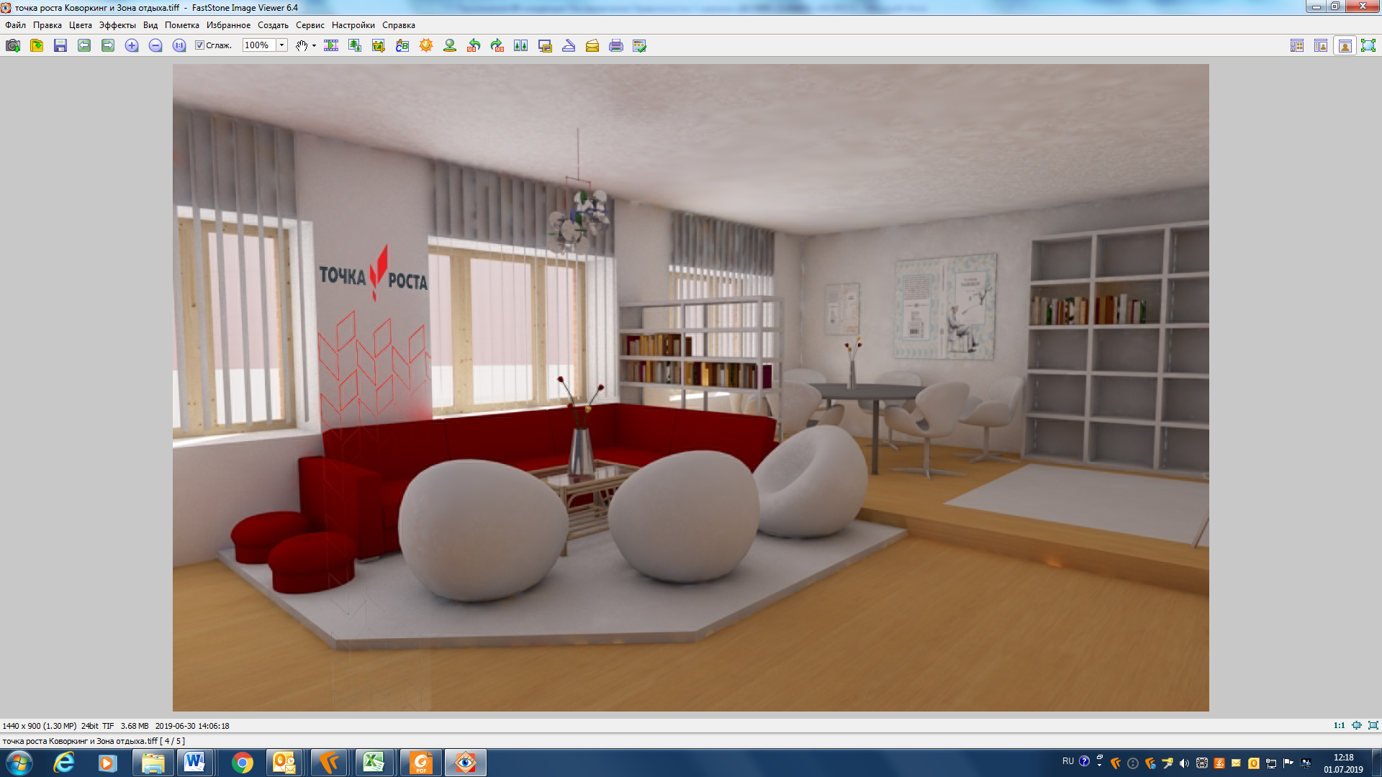
Типовой дизайн-макет Ярославская область

Slide 22
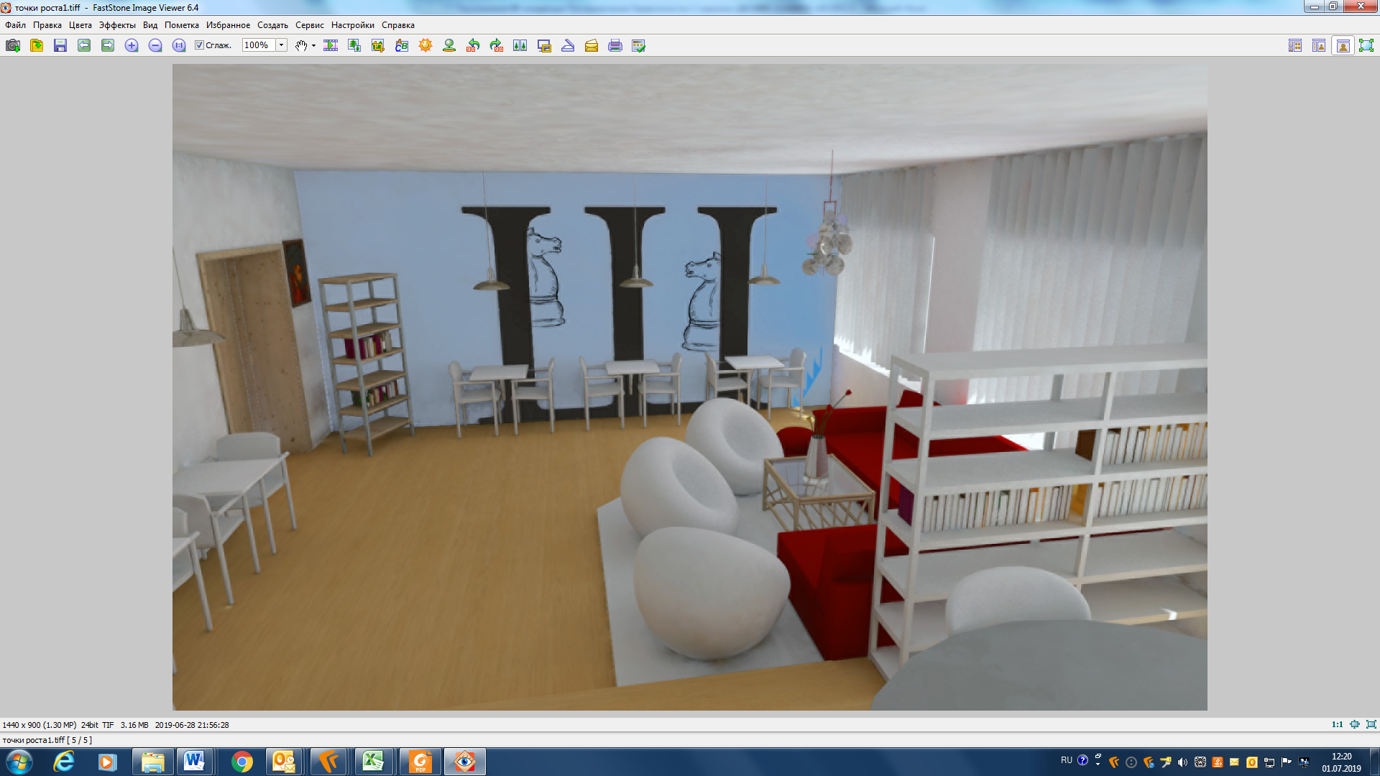
Охват обучающихся дополнительными общеобразовательными программами
Открытие Центров «Точка роста» -
1 сентября 2020 года
Охват обучающихся, осваивающих учебные предметы «Технология», «Информатика», «ОБЖ»
100%
70%

Slide 23
Направления деятельности по созданию и функционированию Центра «Точка роста»
Нормативно-правовое обеспечение
Финансовое обеспечение
Кадровое обеспечение
Информационное сопровождение

Slide 24
Нормативно – правовое обеспечение
Региональный уровень
Приказ о реализации мероприятия по обновлению материально-технической базы для формирования у обучающихся современных технологических и гуманитарных навыков (№ 288/01-03 от 30.09.2019)
Муниципальный уровень
Приказ об утверждении перечня общеобразовательных организаций
Приказ о назначении ответственного за реализацию мероприятия
Приказ об организации работы по созданию Центров «Точка роста»
Приказ об утверждении медиаплана
Уровень образовательной организации
Приказ о назначении ответственного за создание и функционирование Центра «Точка роста»
Приказ об утверждении Положения о Центре «Точка роста»
Приказ об утверждении штатного расписания Центра «Точка роста»
Приказ об утверждении должностных инструкций педагогов Центра «Точка роста»
Приказ об утверждении расписания работы Центра «Точка роста»
Приказ об утверждении плана работы Центра «Точка роста» на учебный год год
Приказ о внесении изменения в ООП
Договоры с образовательными организациями о взаимодействии, в том числе сетевом

Slide 25
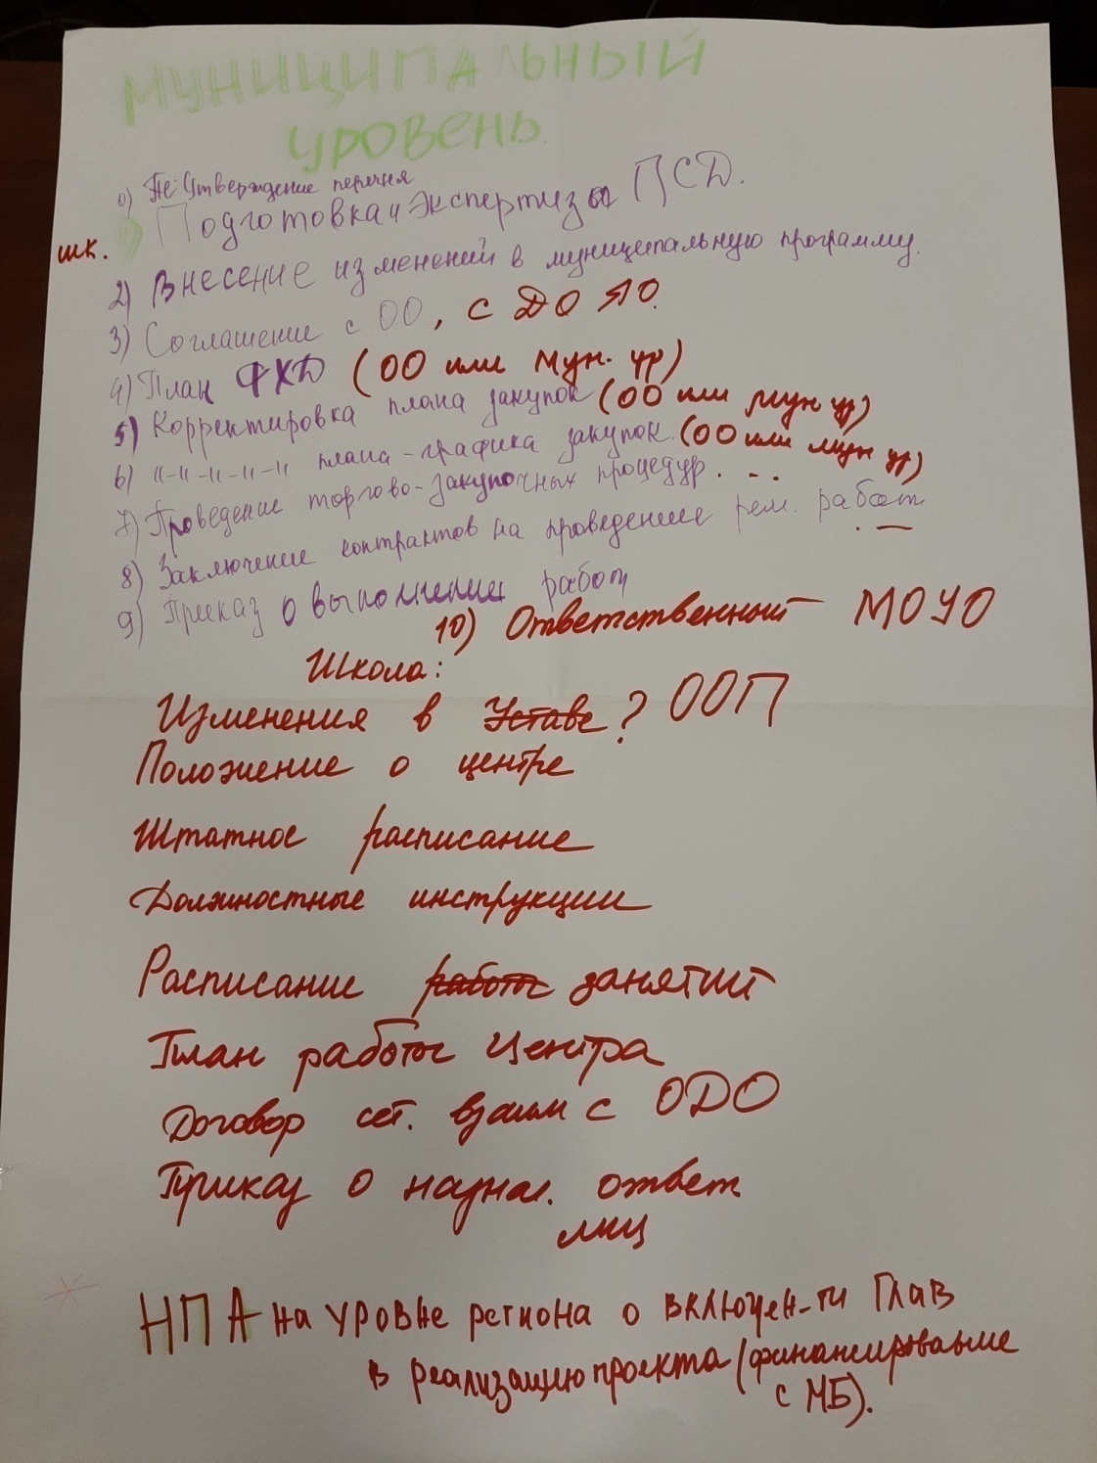
Результат работы групп

Slide 26
Финансовое обеспечение
Муниципальный уровень
1. Формирование бюджета муниципального образования области с учетом выделения ассигнований на создание и функционирование Центров «Точка роста»
Уровень образовательной организации
Обучение кадров (командировки)
Разработка Проектно-сметная документация (ПСД)
Экспертиза ПСД
4. Проведение ремонтных работ и закупка мебели
5. Увеличение фонда оплаты труда с учетом функционирования центра (при необходимости)
6. Увеличение расходов на оплату коммунальных услуг (при необходимости)
7. Расходы на подвоз обучающихся к Центру «Точка роста» и участие детей в конкурсах
8. Затраты на приобретение расходных материалов и ремонт техники
9.Увеличение расходов на оплату Интернет-трафика
Риски:
Бюджет на 2020 год формируется до ноября 2019 года
Сроки разработки ПСД
Проблема со сроками и оплатой услуги государственной экспертизы ПСД

Slide 27
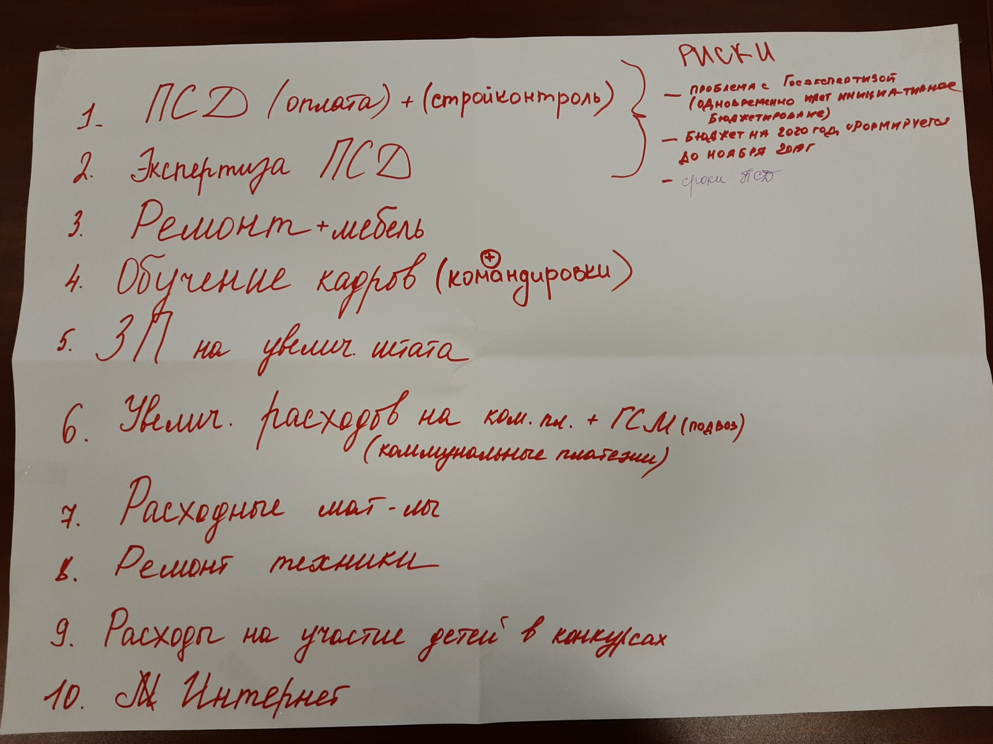
Результат работы групп

Slide 28
Кадровое обеспечение
Риски:
Отсутствие кадров для формирования штатного расписания Центра «Точка роста»
Отсутствие дополнительных ставок
Несоответствие уровня квалификации педагогов
Возрастной педагогический состав
Отсутствие кадров по шахматам (необходимо обучение)
Рекомендуемое штатное расписание Центра «Точка роста»:
Руководитель Центра
Педагог по шахматам
Педагог по технологии
Педагог по информатике
Педагог дополнительного образования
Педагог основ безопасности жизнедеятельности
Педагог-организатор

Slide 29
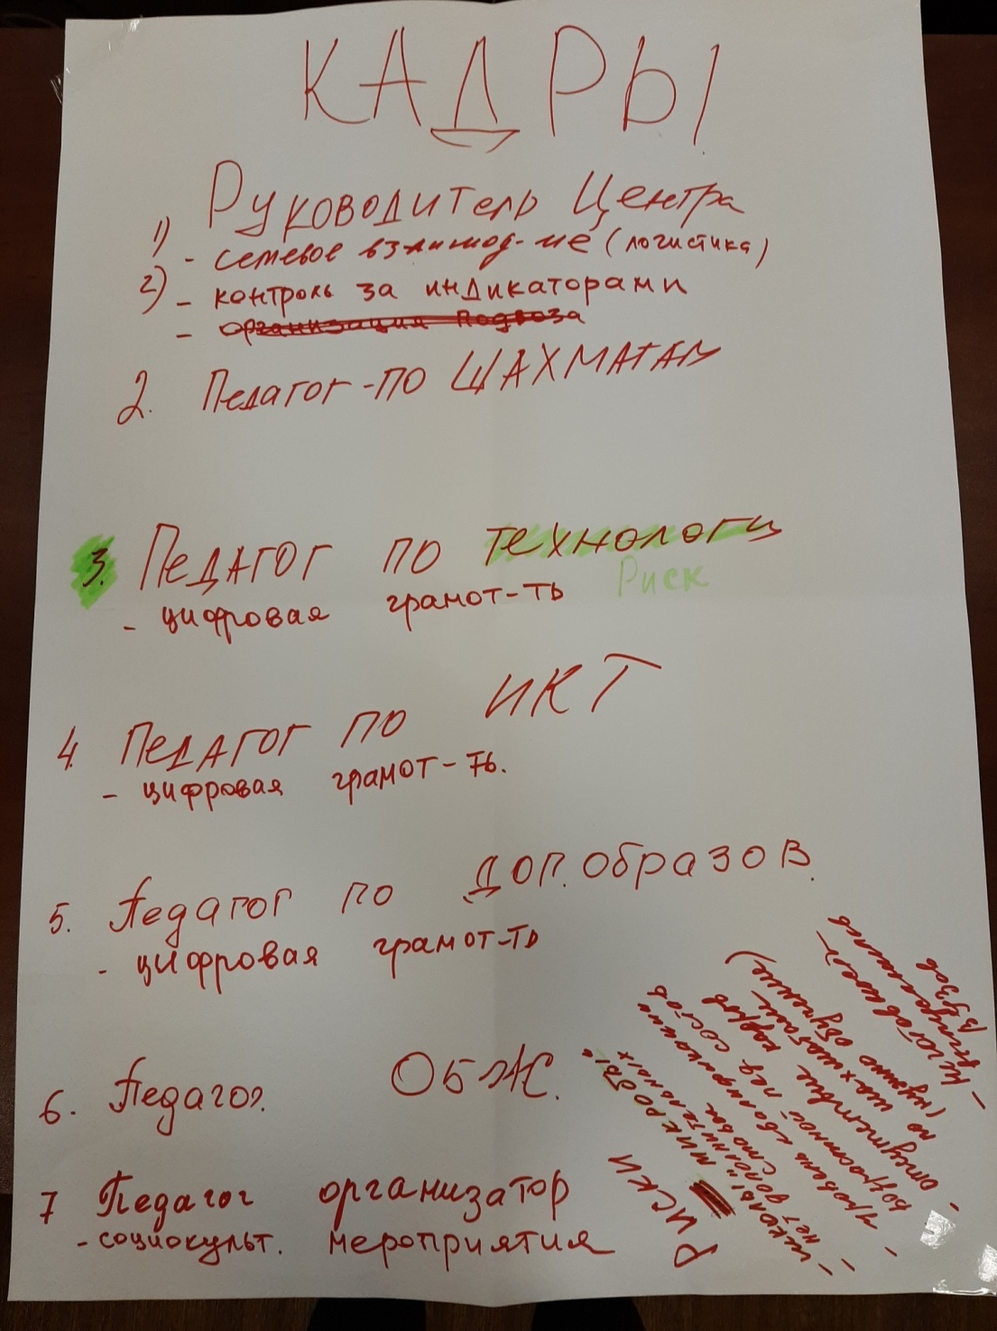
Результат работы групп

Slide 30
Информационное сопровождение
Целевые группы
Общественность
Общественная палата
СМИ
Дни открытых дверей
Социальные сети
Волонтеры (листовки, буклеты)
Собрание депутатов
Объявления (на досках объявлений)
Устные объявления (на мероприятиях)
Обучающиеся
Информационные листы, буклеты
Социальные сети
Сайт школы
Школьные СМИ
Дни открытых дверей
Виртуальные экскурсии
Телемост с действующими центрами
Родители
Дни открытых дверей
Районные, региональные СМИ
Родительские собрания
Мастер-классы
Индивидуальная работа
Педагоги
Педагогические советы, рабочие совещания
Мотивирование педагогов
Риски
Отсутствие педагогического состава, который задействован в информационной кампании в летний период
Негативное восприятие информации населением

Slide 31
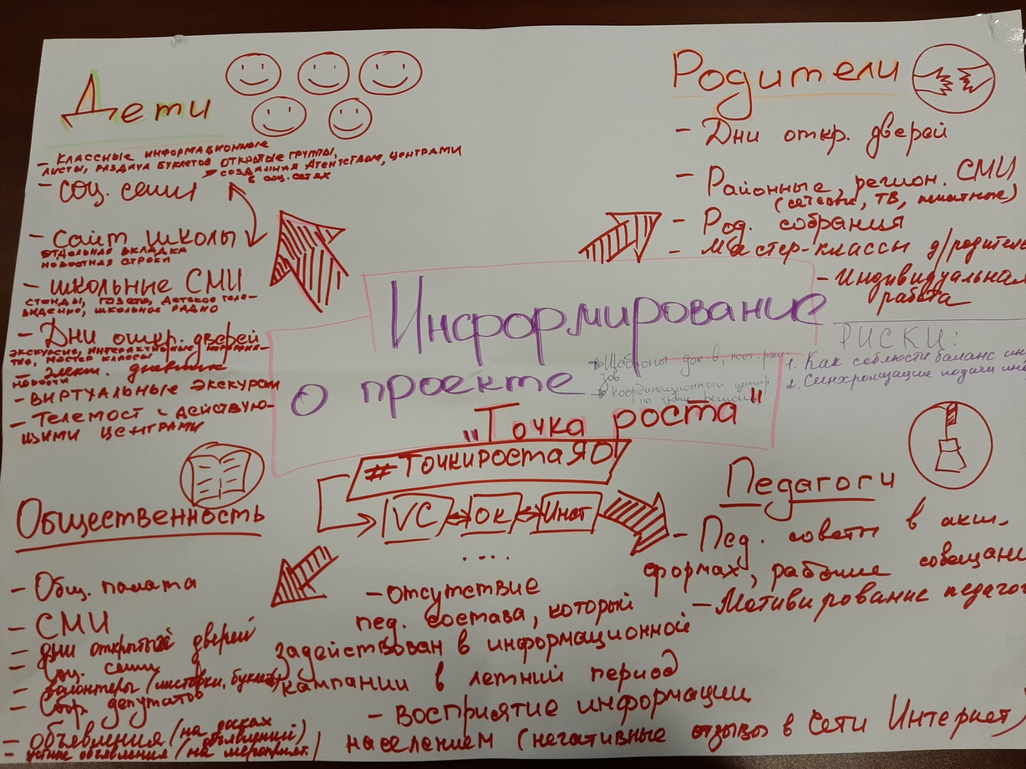
Результат работы групп

Slide 32
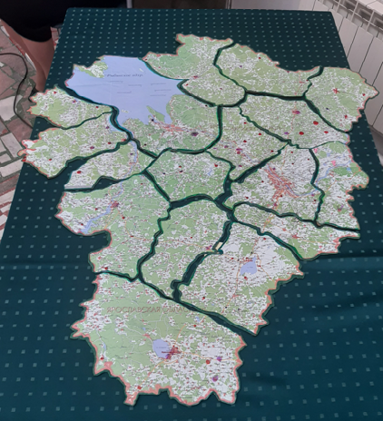
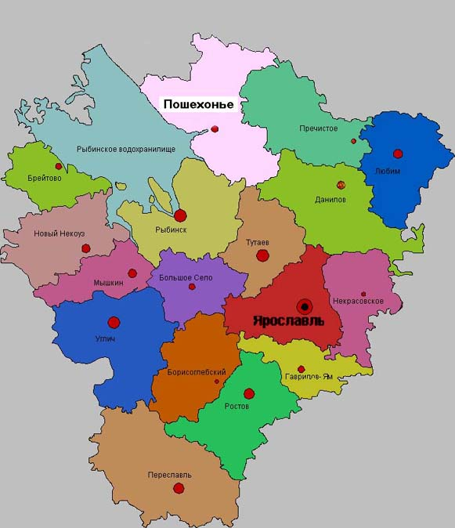
Нам будет сложно, но вместе мы справимся.
И точки на карте станут «Точкой роста»

Slide 33
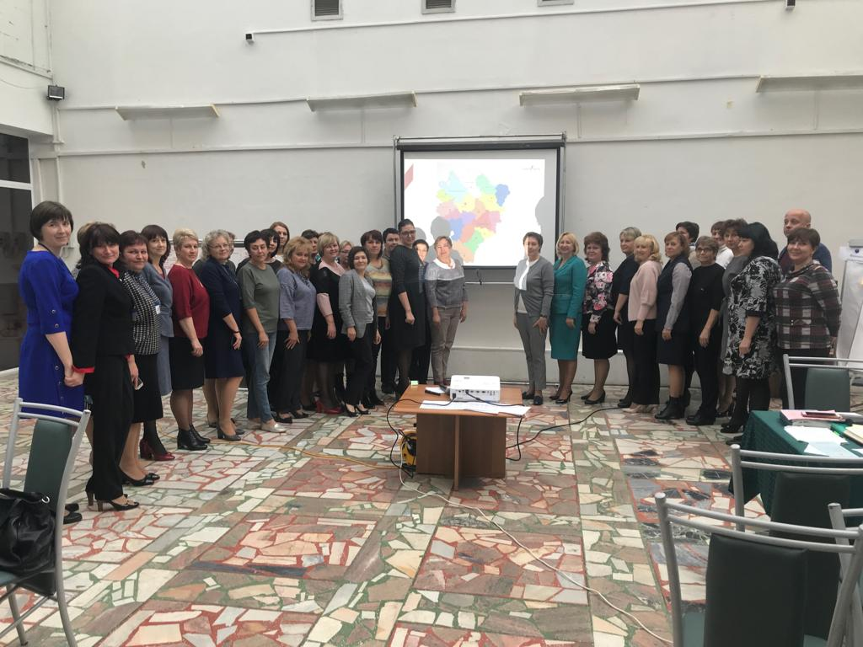
Общее фото

Slide 34
К презентации прилагаются:
- Приказ ДО ЯО от 30.09.2019 № 288/01-03
- Письмо ДО ЯО от 25.09.2019 № «ИХ.24-7056/19»
Уважаемые коллеги!
Утвержденный типовой дизайн-макет для общеобразовательных организаций Ярославской области будет направлен после 30 октября 2019 года

Slide 35
Контактная информация
Лежникова Ирина Витальевна – директор ГКУ ЯО Агентство
тел. +7(903) -826-31-39 e-mail: agency@edu.yar.ru
Михнюк Кира Валерьевна – заместитель директора
тел. 8 (4852) 40-08-56 e-mail: mihnyuk@yarregion.ru
Магда Людмила Борисовна – начальник проектного отдела
тел. +7 (910) -971-11- 66 e-mail: magda.liudmila@yandex.ru
Павлова Юлия Андреевна – главный специалист проектного отдела
тел. +7 (920) -138-41-25 e-mail: yulia-pavlova2019@yandex.ru

